Slide 1
Recunoaștere audio simplă: recunoașterea de cuvinte scurte
Student: Dura Georgiana - Emanuela

Slide 2
Introducere
Am găsit articolul potrivit
“Deep Learning Approaches for Understanding Simple Speech Commands “
Am găsit tutorialul potrivit
https://www.tensorflow.org/tutorials/audio/simple_audio

Slide 3
Introducere
Clasificarea automată a textului este o sarcină importantă în domeniul procesării limbajului natural, cu o gamă largă de aplicații. Recunoașterea de cuvinte scurte are o multitudine de aplicații de la sisteme de monitorizare, interfață om-mașină, totodată are aplicabilități și în robotică pentru interpretarea comenzilor simple pentru controlul roboților sau a altor sisteme automate. Acest tip de proiect mai poate fi folosit si pentru recunoașterea comenzilor jucătorilor din jocurile bazate pe text. Spre deosebire de recunoașterea continuă a vorbirii, recunoașterea cuvintelor scurte se concentrează pe identificarea rapidă și precisă a cuvintelor sau frazelor scurte predefinite.

Slide 4
Date intrare/ ieșire
Date de intrare
Spectrograme audio extrase din 8000 de fișiere
Date de ieșire
Probabilitatea ca un fișier să fie în clasa corespunzătoare

Slide 5
Baza de date
Se numește Warden și a fost creată în anul 2018
Conține 8 clase cu diferite sunete cum am fi: 'no' 'left' 'stop' 'right' 'go' 'down' 'up' 'yes’
Sunt salvate în format .wav
Fiecare clasă conține 1000 de înregistrări
Fișierele audio au 16000 Hz pe 32 biți

Slide 6
Rețele neuronale
Rețele Neuronale Convoluționale (CNN)
eficiente în captarea caracteristicilor locale din datele de intrare
bine adaptate pentru clasificarea imaginilor și a spectrogramelor audio
Principiul de funcționare asemănător cu creerul uman
Unul dintre cei mai populari algoritmi de invățare automată

Slide 7
Rețele neuronale
Principiul de funcționare a unei rețele convoluționale
Din datele de intrare sunt extrase caracteristicile necesare, si prelucrate printr-o mulțime de pași necesari pentru a obține rezultatul dorit
Metoda folosită se bazează pe antrenarea unei rețele CNN, folosind ca date de intrare spectrograme audio

Slide 8
Creare și antrenare model
Model
tf.keras.Sequential acesta este clasa folosită pentru crearea modelului care contine cateva straturi de preprocesare:
layers.Resizing(32,32): pentru a reduce eșantionarea intrării pentru a permite modelului să se antreneze mai rapid.
tf.keras.layers.Normalization normalizează datele de intrare
layers.Conv2D(64, 3, activation='relu’) stratul de convoluție
layers.MaxPooling2D(), reduce dimesiunea feature map-ului

Slide 9
Creare și antrenare model
Model
layers.Dropout(0.25), anulează contribuția unor pixeli la următorul strat, cu o anumită probabilitate, ajută la prevenirea overfitting-ului (supraantrenarea).
layers.Flatten(), tensorul multidimensional rezultat în urma straturilor convoluționale și MaxPooling este transformat într-un vector unidimensional, pentru a putea fi folosit ca input în urmatorul layer
layers.Dense(128, activation='relu'), Acest strat aplică operații liniare și funcții de activare pentru a combina caracteristicile extrase într-un vector de caracteristici mai abstract.
layers.Dropout(0.5),
layers.Dense(num_labels)

Slide 10
Creare și antrenare model

Slide 11
Creare și antrenare model
Antrenare
Numărul fișierelor pentru antrenare: 6400 (80%)
Numărul fișierelor pentru testare și validare : 1600 (20%)
Batch size: 64
No epochs: 10

Slide 12
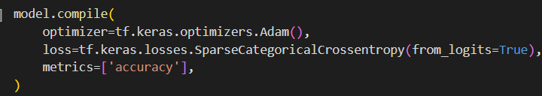
Creare și antrenare model
Antrenare
În funcția model.compile(), realizez atât pierderea(Loss) cât și optimizarea( optimizer)
Loss function:
Utilizeaza functia SparseCategoricalCrossentropy, aceasta calculează pierderea medie pentru un set de date de antrenament. entropia încrucișată categorială.
Optimizer:
Utilizez optimizatorului Adam, un algoritm popular pentru optimizarea eficientă a parametrilor modelului.
Metrics
Ca metrică în acest cod am ales acuratețea.

Slide 13
Compilare și ajustare model
La compilare se specifica:
Funcția de pierdere SparseCategoricalCrossentropy
Algoritmul de optimizare Adam (Adaptive Moment Estimation)
Metricile de evaluare a modelului Accuracy
Ajustare model la datele de antrenament (metoda fit() )
Folosim setul de date de validare pentru a evalua performanța modelului pe date noi în timpul antrenării.
Numărul de epoci = 10
EarlyStopping dacă nu avem o îmbunătățire semnificativă a performanței după numărul specificat de epoci consecutive.

Slide 14
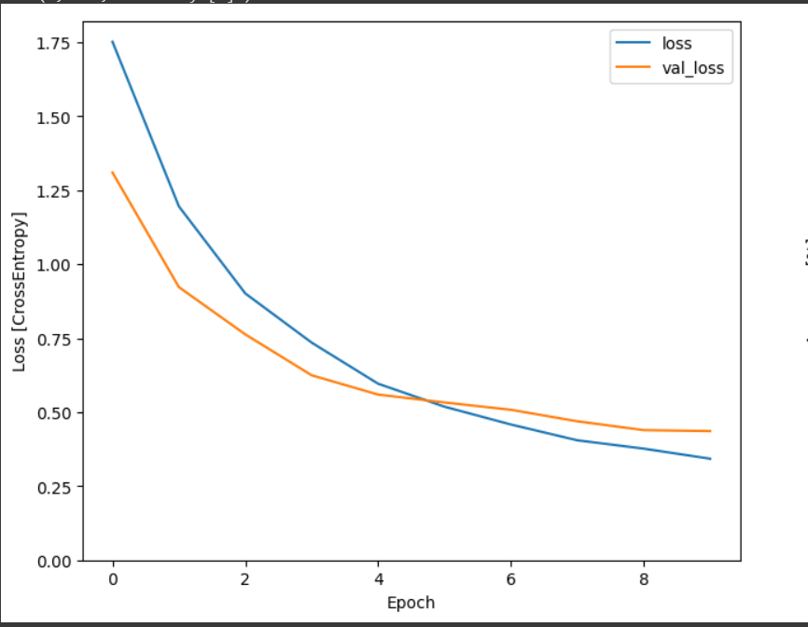
Compilare și ajustare model
Grafic de evoluție pentru pierderi:
Testare:
Valoare minima: 0, 25%
Valoare maxima:1,75%
Validare:
Valoare minima: 0,30%
Valoare maxima:1.30%
Pentru model o pierdere cât mai mică în seamnă o
Performanță mai buna, iar o pierdere cât mai mare înseamnă o performanță scăzută a algoritmului.
După cum se observă în imaginea prezentată, performanța modelului este destul de bună deoarece pierderile nu depășesc 1,75%.

Slide 15
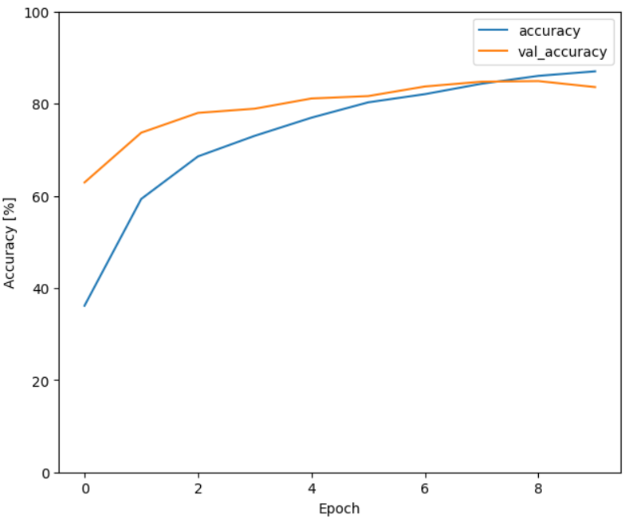
Compilare și ajustare model
Grafic de evoluție pentru acuratețe:
Testare:
Valoare minima: 40%
Valoare maxima: 80%
Validare:
Valoare minima: 60%
Valoare maxima: 80%
Accuracy (acuratețe), măsoară proporția de predicții corecte făcute de model.

Slide 16
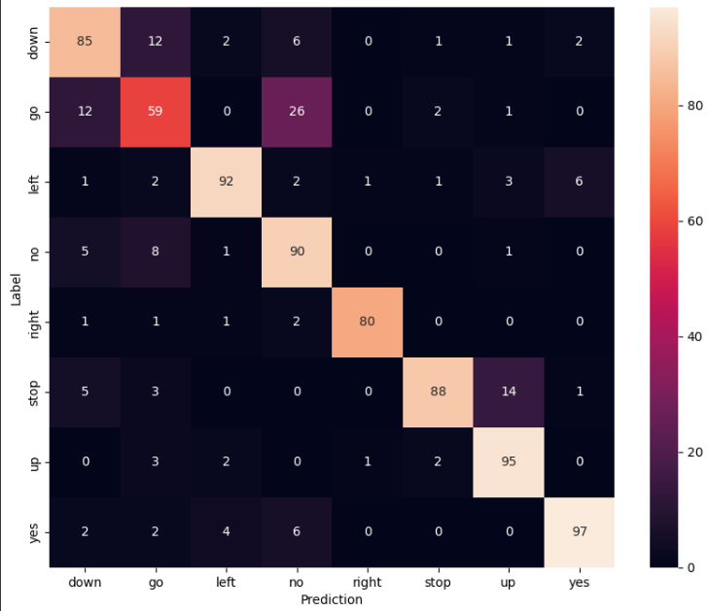
Rezultate
Matrice de confuzie
Matricea de confuzie din imagine prezintă performanța modelului de recunoaștere vocală care clasifică opt cuvinte diferite: "down", "go", "left", "no", "right", "stop", "up", "yes".
y_true: Un tensor reprezentând etichetele corecte (clase reale) ale datelor.
y_pred: Un tensor reprezentând predicțiile modelului pentru fiecare exemplu de date.
Funcția tf.math.confusion_matrix compară valorile din y_true cu valorile din y_pred și creează o matrice care arată câte exemple din fiecare clasă reală au fost clasificate în fiecare clasă prezisă.

Slide 17
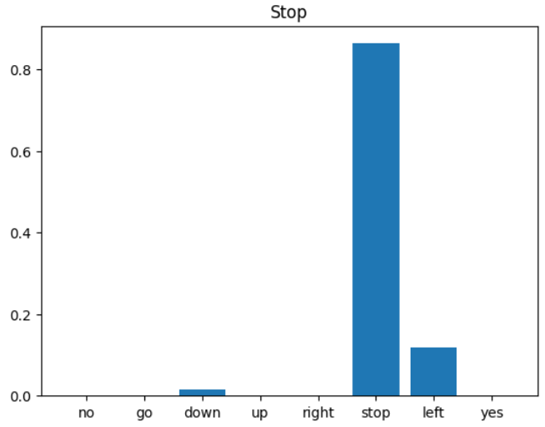
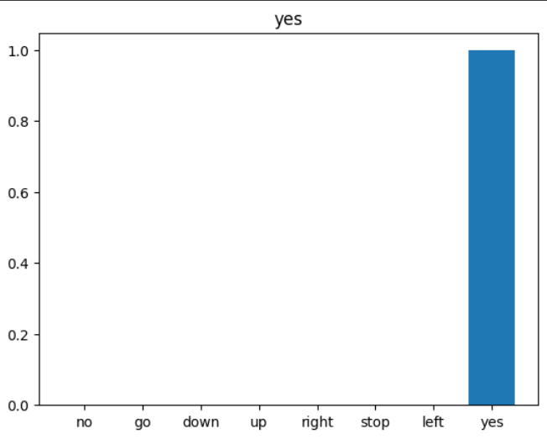
Rezultate

Slide 18
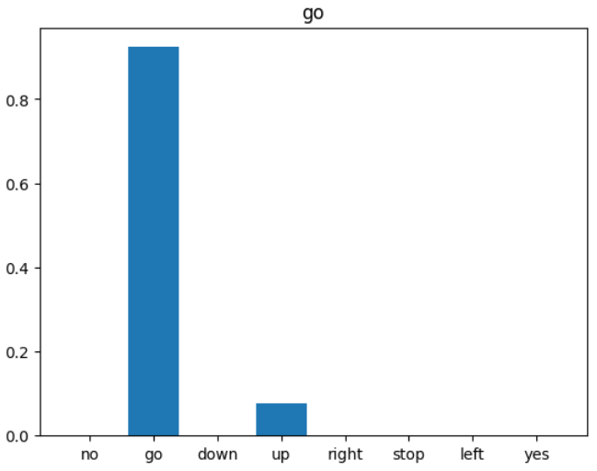
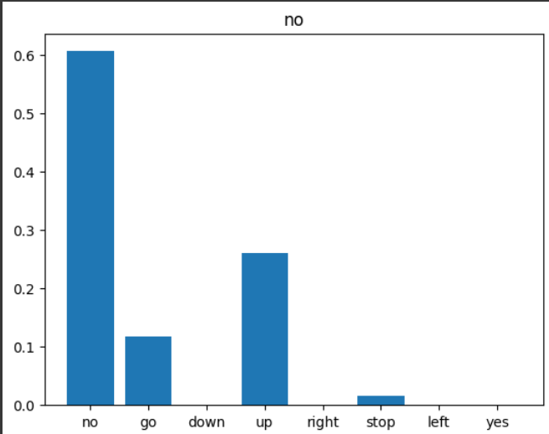
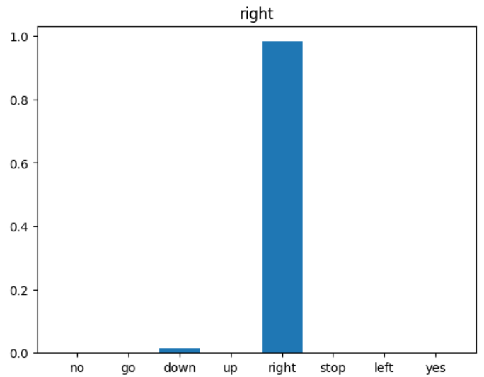
Rezultate

Slide 19
Bibliografie
Performance Analysis of Text Classification Algorithms using Confusion Matrix .pdf.”
“Papakostas and Giannakopoulos - 2018 - Speech-music discrimination using deep visual feat.pdf.”
“Solovyev et al. - 2020 - Deep Learning Approaches for Understanding Simple .pdf.”
“Ajit et al. - 2020 - A Review of Convolutional Neural Networks.pdf.”
URL: https://pytorch.org/
URL: https://keras.io/
URL: https://kaggle.com/

